Slide 1
20 ноября Всероссийский День правовой помощи детям
МВД РФ
УМВД России по Белгородской области
ОМВД России по
Яковлевскому городскому округу

Slide 2
Этот день приурочен к празднованию Всемирного дня ребенка, отмечаемого во всем мире в честь принятия 20 ноября 1959 года Декларации прав ребенка. В этот же день, но в 1989 году была принята также Конвенция о правах ребенка.

Slide 3
Права человека – принципы, нормы и правила взаимоотношений между людьми и государствами, обеспечивающие возможность человеку действовать по своему усмотрению или получать определённые блага.
Права человека предполагают законодательно закрепленную возможность получать человеком материальные, духовные и иные блага, свободы – действовать по своему решению без чьей-либо санкции.
Права человека – важнейшая общечеловеческая ценность.

Slide 4
Конвенция - это соглашение. Все государства, которые её подписали, согласились защищать права детей. В её составе 54 статьи.
международный документ, который защищает права ВСЕХ юных жителей планеты. К нему присоединились около 200 стран.

Slide 5
Декларация прав ребёнка Принцип 1
Все дети, независимо от того, в какой стране они родились, какой у них возраст, цвет кожи, социальный статус, - имеют равные со своими сверстниками права. Они не могут быть ущемлены, занижены или отменены вовсе.

Slide 6
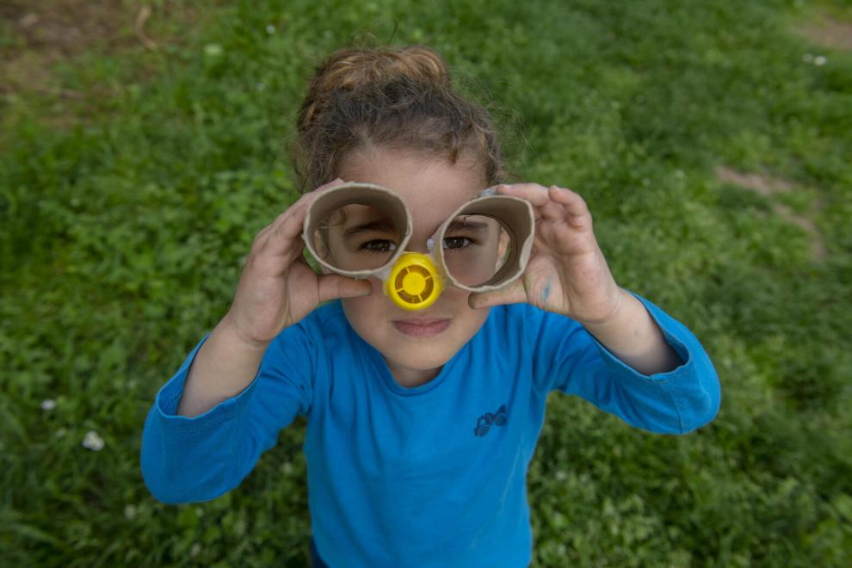
Декларация прав ребёнка Принцип 2
Каждый ребёнок имеет право на собственное достоинство и возможность развиваться нравственно, физически, духовно.

Slide 7
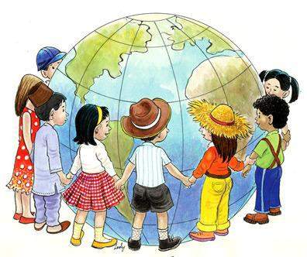
Декларация прав ребёнка Принцип 3
Все дети - субъекты стран, в которых проживают, поэтому государство обязано обеспечить их гражданством, а родители - именем.

Slide 8
Декларация прав ребёнка Принцип 4
Чтобы правильно расти и развиваться, ребёнок имеет право на социальный уход и медицинскую поддержку. Дети имеют право на жильё и питание.

Slide 9
Декларация прав ребёнка Принцип 5
Неполноценные (физически или психически) дети должны быть обеспечены особой заботой и вниманием.

Slide 10
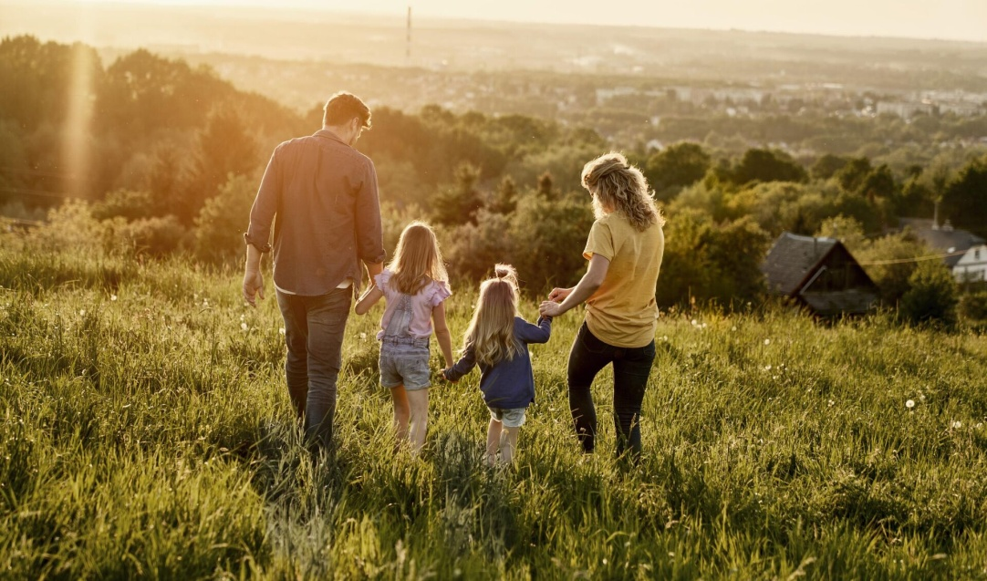
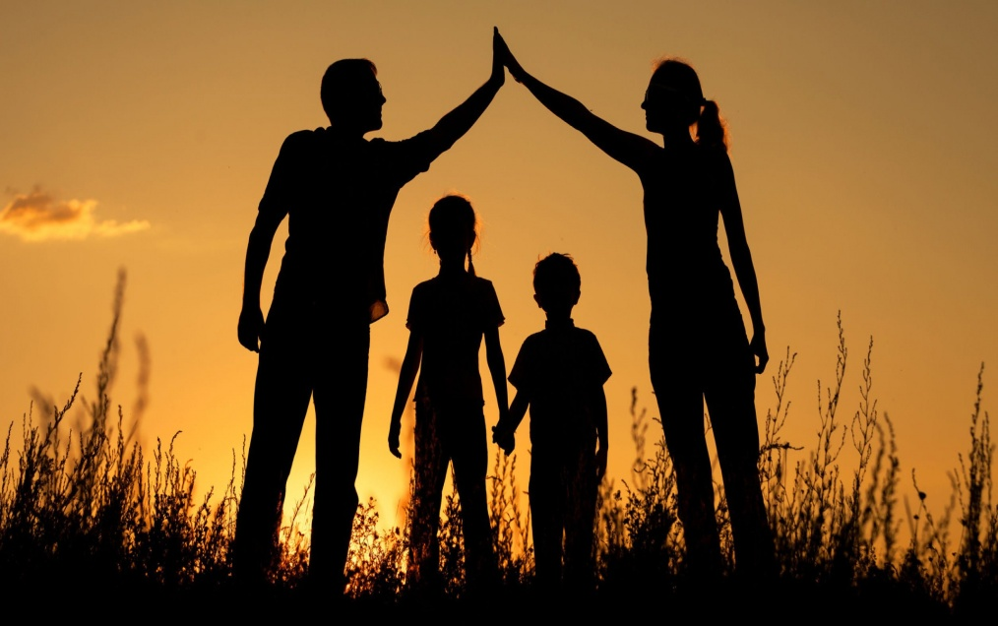
Декларация прав ребёнка Принцип 6
Каждый ребёнок имеет право на любовь со стороны родителей и государства, чьё гражданство он имеет.

Slide 11
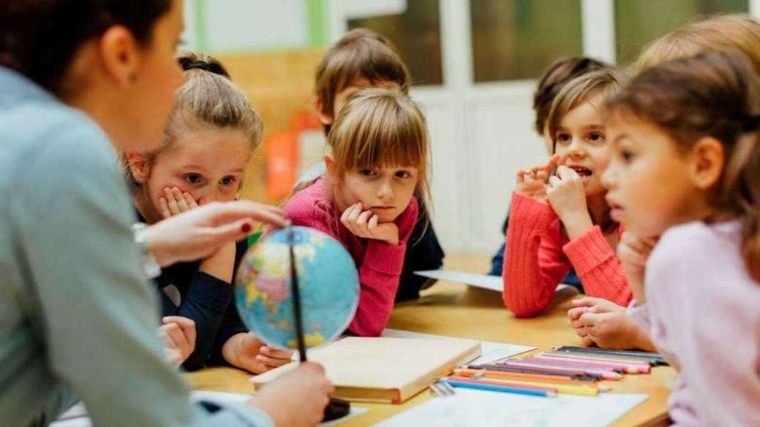
Декларация прав ребёнка Принцип 7
Все дети должны учиться бесплатно. Они имеют право играть и развиваться. Родители обязаны дать им эту возможность. Они же должны учить детей ответственности и полезности своему обществу.

Slide 12
Декларация прав ребёнка Принцип 8
Права ребёнка определяются как первостепенные в возможности получить помощь.

Slide 13
Декларация прав ребёнка Принцип 9
Ребёнок не должен привлекаться к выполнению работ, приносящих вред его развитию и эмоциональной стабильности. К детям нельзя применять силу. Воспитание должно проходить в пояснительно - убеждающей манере.

Slide 14
Декларация прав ребёнка Принцип 10
Каждый ребёнок имеет право на мирную жизнь, в которой взрослые люди, в первую очередь родители, учат его заботе и взаимопониманию. Запрещается воспитывать в детях чувство расовой и социальной ненависти. Все люди равны.

Slide 15
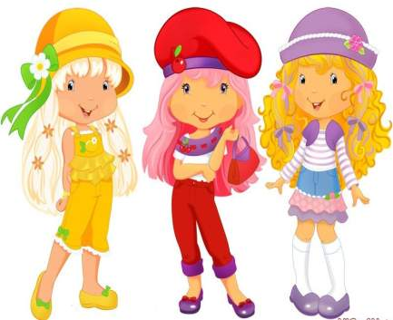
На личную неприкосновенность
На имя и гражданство
На семью
На жизнь и свободу
На медицину
На отдых и досуг
На обучение
На защиту
Каждый ребёнок имеет право

Slide 16
ПРАВА РЕБЕНКА В ШКОЛЕ
Каждый ученик имеет право на:
самостоятельный выбор образовательного учреждения;
обучение в условиях, гарантирующих его безопасность;
уважение со стороны преподавателей, администрации школы, охранников, уборщицы и т.д.;
бесплатное образование: начальное, основное (до 9 класса), полное среднее образование (10-11 классов);
получение любой книги из школьной библиотеки;
участие в благоустройстве школы.
посещение дополнительных занятий, кружков, спортивных секций;
помощь психолога и учителей во время учебного процесса;
перевод в другую школу (при согласии родителей);
участие в управлении школы (если это разрешено Уставом школы);
посещение мероприятий, не входящих в учебный план (праздничные концерты, школьные экскурсии и др.).

Slide 17
Обязанности детей
Каждый несовершеннолетний обязан получить полное среднее образование; эта обязанность сохраняет силу до достижения им 17-летнего возраста.
Несовершеннолетние мужского пола несут воинскую обязанность в виде воинского учета и подготовки к военной службе; после достижения 18-летнего возраста подлежат призыву на военную службу.
Лица, не достигшие совершеннолетия, не могут приобретать, хранить, коллекционировать и носить оружие, в том числе оружие самообороны; также полный запрет введен на кастеты и холодное оружие.
Уважать права других людей – основная обязанность каждого человека!

Slide 20
Спасибо
за внимание!

